Slide 1
Algoritmusok és Adatszerkezetek I.
Listák
2020. október
6. hét – 2. videó
S06E02

Slide 2
Lista – absztrakt adatszerkezet
Az adatok lineáris sorrendben követik egymást. Egy kulcs többször is előfordulhat.
Műveletei:
ÉRTÉK(H,i): i. pozíción (index) a kulcs, ÉRTÉKAD(H,i,k)
KERES(H,k): első k értékű elem pozíciója
BESZÚR(H,k, i): i. pozíció után beszúr
TÖRÖL(H,k): első k értékű elem törlése

Slide 3
Lista – közvetlen eléréssel
0 | 1 | 2 | 3
9 | 16 | 4 | 1
Adatok összefüggő memóriaterületen, minden index közvetlen elérésű, azaz közvetlenül olvasható/írható
ÉRTÉK(H,i) O(1)
KERES(H,k) O(n)

Slide 4
Lista – közvetlen eléréssel
0 | 1 | 2 | 3
9 | 16 | 4 | 1
0 | 1 | 2 | 3 | 4
25 | 9 | 16 | 4 | 1
BESZÚR és TÖRÖL esetén változik a méret és át kell mozgatni elemeket!
BESZÚR(H,25,0)
növeljük/csökkentsük a tömb méretét 1-el?
minden beszúrás új memóriaallokáció és minden n elemet át kell másolni az új helyre
BESZÚR(H,k,i)=O(n) TÖRÖL(H,k)=O(n)

Slide 5
Lista – közvetlen eléréssel
0 | 1 | 2 | 3 | 4 | 5 | 6 | 7
25 | 9 | 16 | 4 | 1 | nil | nil | nil
0 | 1 | 2 | 3
9 | 16 | 4 | 1
Cél: átméretezés minél ritkábban kelljen!
Tömb méret = kapacitás
Ha tele van a tömb duplázzuk meg a kapacitást
Ha negyedére csökken felezzük meg a kapacitást
Így nem kell mindig az egész tömböt másolni

Slide 6
Lista – láncolt listás megvalósítás
Minden kulcs mellé mutatókat tárolunk a következő/megelőző elemre
(nem feltétlenül vannak egyazon memóriaterületen)
Egyszeresen láncolt lista: csak a következő elemre mutat
Kétszeresen láncolt lista: minden kulcshoz két mutató, következő és megelőző elemre
ciklikus lista: utolsó elemre rákövetkezője az első elem
őrszem: egy nil elem ami mindig a lista elejére (fej) mutat

Slide 7
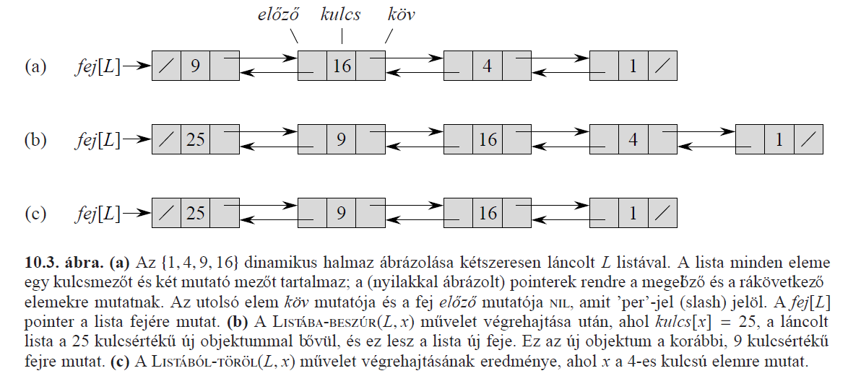
Lista – láncolt listás megvalósítás

Slide 8
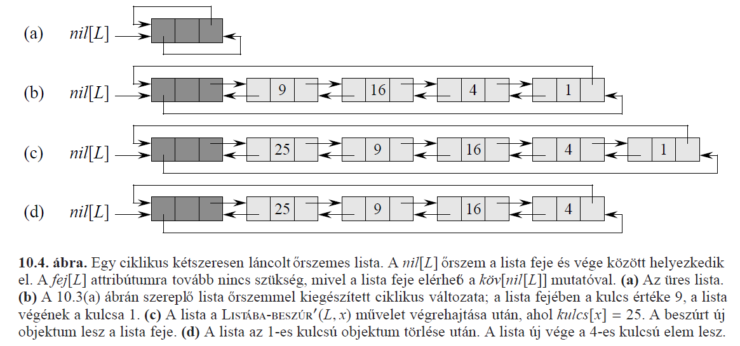
Lista – láncolt listás megvalósítás

Slide 9
Lista – láncolt listás megvalósítás
0 | 1 | 2 | 3
9 | 16 | 4 | 1
ÉRTÉK(H,i) O(n)
KERES(H,k) O(n)
BESZÚR(H,k,i) =ÉRTÉK()+O(1)
TÖRÖL(H,k) =ÉRTÉK()+O(1)

Slide 10
Lista megvalósítások
Közvetlen elérésű megvalósítás:
ÉRTÉK() konstans idejű
módosító műveletek lassúak
Láncolt listás megvalósítás:
ÉRTÉK() lassú, módosító műveletek gyorsak
sok memória kell a mutatóknak

Slide 11
Lista – JAVA megvalósítások
import java.util.*;
List<Object> al = new ArrayList<>();
List<Object> ll = new LinkedList<>();
interface ami definiálja a szükséges Lista műveleteket
ABSZTRAKT ADATSZERKEZET
különböző megvalósítások
ADATSZERKEZET

Slide 12
private static void test_list(List<Object> l) {
long t = System.currentTimeMillis();
for(int i=0;i<100000;++i)
l.add(0, i);
System.out.println("insert:"+
(System.currentTimeMillis()-t)+"ms");
t=System.currentTimeMillis();
for(int i=0;i<l.size();++i)
l.get(i);
System.out.println("get:"+
(System.currentTimeMillis()-t)+"ms");
}

Slide 13
test_list(new ArrayList<>());
insert: 1042ms
get: 2ms
test_list(new LinkedList<>());
insert: 5ms
get: 4157ms

